Slide 1
«Наше завтра-духовность, образование, гражданственность»
(работа школьного краеведческого музея)
Кстовский муниципальный округ
Янчук Лидия Борисовна
Советник директора по воспитанию МАОУ СШ 6 Кстовский муниципальный округ

Slide 2
Янчук Лидия Борисовна
МАОУ СШ 6 с кадетскими классами
Стаж работы в должности – 3 года.
Участие в конкурсах:
1. Всероссийский конкурс педагогических работников «Воспитать человека»
2. Областной конкурс по выявлению эффективных систем комплексного методического сопровождения деятельности в сфере гражданско-патриотического воспитания «ПАТРИОТ 52»

Slide 3
В создании системы патриотического воспитания деятельности школьного музея принадлежит важная роль. Она предусматривает формирование и развитие социально значимых ценностей. Героические события отечественной истории, выдающиеся достижения страны в области политики, науки и культуры еще сохранили качества нравственных идеалов, что создает предпосылки для разработки комплекса мероприятий по патриотическому воспитанию учащихся с учетом сложившихся к настоящему времени.

Slide 4
ПРИОРИТЕТНОЕ НАПРАВЛЕНИЕ РАЗВИТИЯ СФЕРЫ ВОСПИТАНИЯ
ОСНОВНЫЕ ЦЕННОСТИ,
« патриотизм, гражданственность, служение Отечеству и ответственность за его судьбу, высокие нравственные идеалы, крепкая семья, созидательный труд, приоритет духовного над материальным, гуманизм, взаимопомощь и взаимоуважение, историческая память и преемственность поколений, единство народов России».

Slide 5
обучающиеся 1-11 класса
классные руководители
советник директора по воспитанию и взаимодействию с детскими общественными организациями
родители
социальные партнеры.
учителя-предметники

Slide 6
привлечение широкого круга социальных партнеров
использование новых форм работы – проведение виртуальных экскурсий
методическая разработка поможет классным руководителям при организации практических мероприятий военно-патриотической направленности
школьный музей- инновационная площадка НИРО г.Н.Новгород
( работа отряда «Кстовские речники» на базе музея

Slide 7
формирование гордости за свое Отечество, школу, семью, т.е. чувства сопричастности к прошлому и настоящему малой Родины. Музей призван способствовать формированию у учащихся гражданско-патриотических качеств, расширению кругозора и воспитанию познавательных интересов и способностей, овладению учащимися практическими навыками поисковой, исследовательской деятельности, осуществлять поддержку творческих способностей детей, формировать интерес к отечественной культуре и уважительного отношения к нравственным ценностям прошлых поколений, служить целям совершенствования образовательного процесса средствами дополнительного обучения. .

Slide 8
Способствовать формированию у учащихся гражданско-патриотических качеств,
Расширять кругозор и воспитание познавательных интересов и способностей,
Овладению учащимися практическими навыками поисковой, исследовательской деятельности,
Осуществлять поддержку творческих способностей детей, формировать интерес к отечественной культуре и уважительного отношения к нравственным ценностям прошлых поколений,
Служить целям совершенствования образовательного процесса средствами дополнительного обучения.

Slide 9
Данная воспитательная практика предусматривает мероприятия по расширению экспозиций музея.
Основная функция нашего музея – создание истории школы в контексте истории Нижегородской области и Кстовского района.
Вовлечение обучающихся школы в изучение истории своей малой Родины и России в целом.
Показать обучающимся на музейной практике, что «без прошлого нет настоящего»

Slide 10
Планирование
Проектная деятельность
Экскурсии
Исследования
Классные встречи
Тематические мероприятия
09.2023- 06.2024
10 месяцев

Slide 11
Создание картотеки по известным деятелям культуры, искусства , почетным гражданам Кстовского муниципального округа.
Оформление выставки «Достижения кстовчан»
Сбор информации по выпускникам – участникам СВО,
Сбор информации и оформление работ по теме инновационной площадки «Кстовские речники»

Slide 12
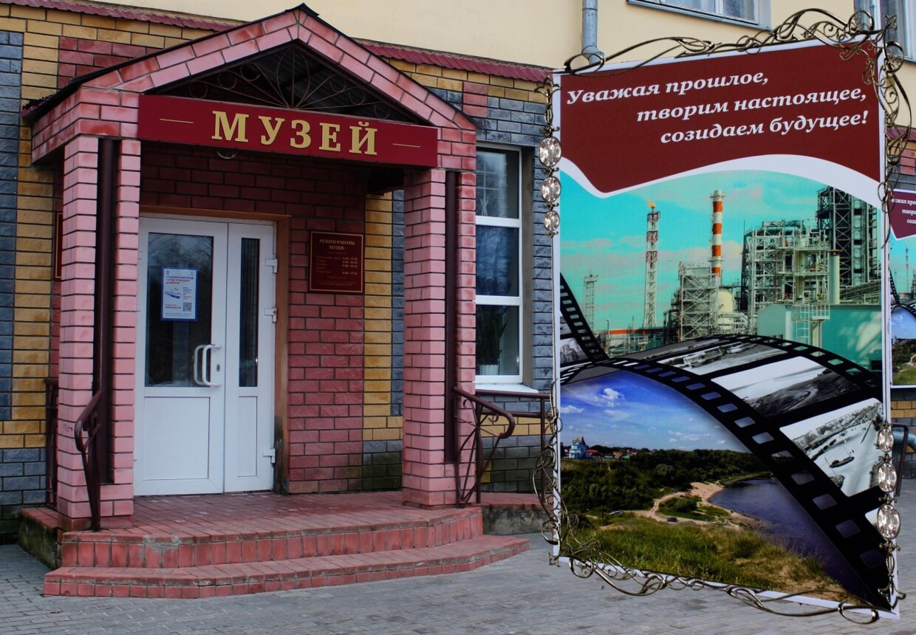
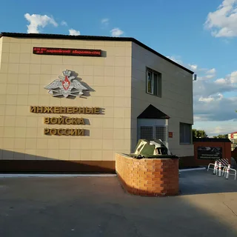

Slide 13
Количественные результаты
Качественные результаты
экскурсии
1-4 классы: 320 человек, 5-8 классы- 210 человек,
внеклассные мероприятия
1-4 классы – 320 человек,
музейный урок
5-8 классы- 210 человек
классные встречи с ветеранами
9-11 классы- 150 человек
тематические классные часы
1-11 класс- 250 человек

Slide 14
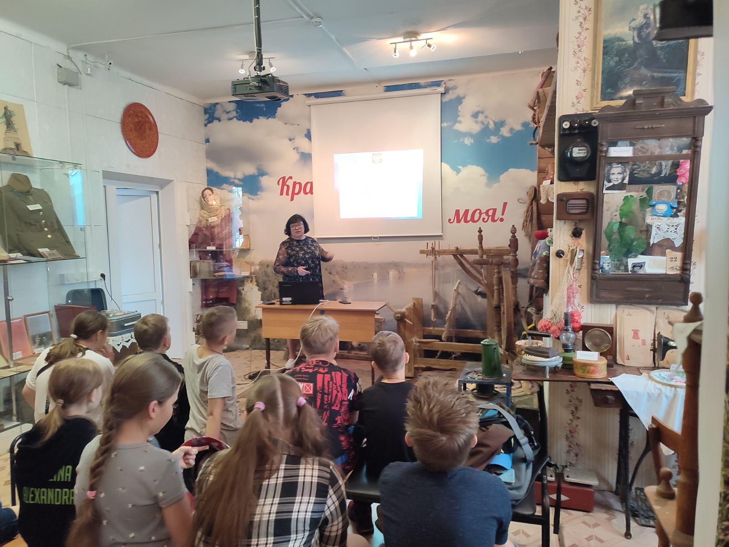
МЕСТО ДЛЯ ФОТО С РЕАЛИЗАЦИИ ПРАКТИКИ
МЕСТО ДЛЯ ФОТО С РЕАЛИЗАЦИИ ПРАКТИКИ
http://school6-kstovo.ru/ekskursii,
http://school6-kstovo.ru/yunye-kraevedy
http://school6-kstovo.ru/rabota-muzeya
http://school6-kstovo.ru/innovatsionnaya-deyatelnost

Slide 15
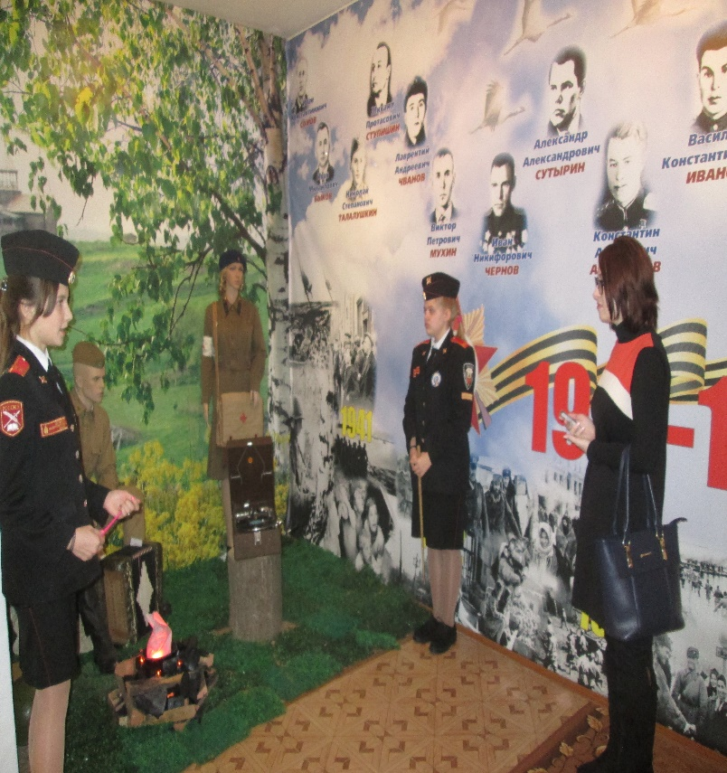
Ссылка на материалы, размещенные на Яндекс.Диске:
https://disk.yandex.ru/d/lrmmpHDvknrceQ
http://school6-kstovo.ru/ekskursii/virtualnyj-muzej
QR-код http://qcoder.r

